Slide 1
变更影响分析研究
个人课程报告
MG1933064 王智楷

Slide 2
Background
变更管理是系统工程中的流程，是一种对系统变更请求、决定可达性等活动进行计划、实施和评估的过程。
变更影响分析是变更管理的其中一个环节，目的是为了评估变更的程度，具体来说是识别变更的潜在后果，或估算完成变更所需的内容。

Slide 3
变更影响分析技术
变更影响分析技术主要分为三个类型：
追溯型（Trace）
在追溯型变更影响分析中，会整理需求、规格、设计元素及测试之间的对应关系，根据这些关系确定更改的大致（初始）范围。
软件仓库挖掘
依赖型（Dependency）
在依赖型变更影响分析中会整理软件代码的变量、逻辑及模组等等之间的关系，根据这些关系来分析变更产生的影响。
程序切片
经验型（Experiential）
由专家的设计知识来确认
Notes:
Eisner, H. (2002). Essentials of Project and Systems Engineering Management. New York, New York, USA, John Wiley & Sons. pg.236-237

Slide 4
研究趋势
Notes:
known impact analysis tools that exist, either academically or commercially
1997-2017 已发表的论文和工具

Slide 5
现有工具
Tool Name | Year Created | Last Updated | Language(s)
CodeSurfer | 1999 | - | C
eROSE | 2004 | 2005 | Java
FaultTracer | 2012 | 2016 | Java
Imp | 2012 | - | C/C++
Frama-C | 2007 | - | C
ImpactMiner | 2014 | 2015 | Java
ImpactViz | 2010 | 2011 | Java
Impala | 2008 | - | Java
Indus | 2005 | 2009 | Java
JArchitect | 2006 | - | Java
JRipples | 2005 | - | Java
REST | 2001 | 2008 | C
Notes:
12

Slide 6
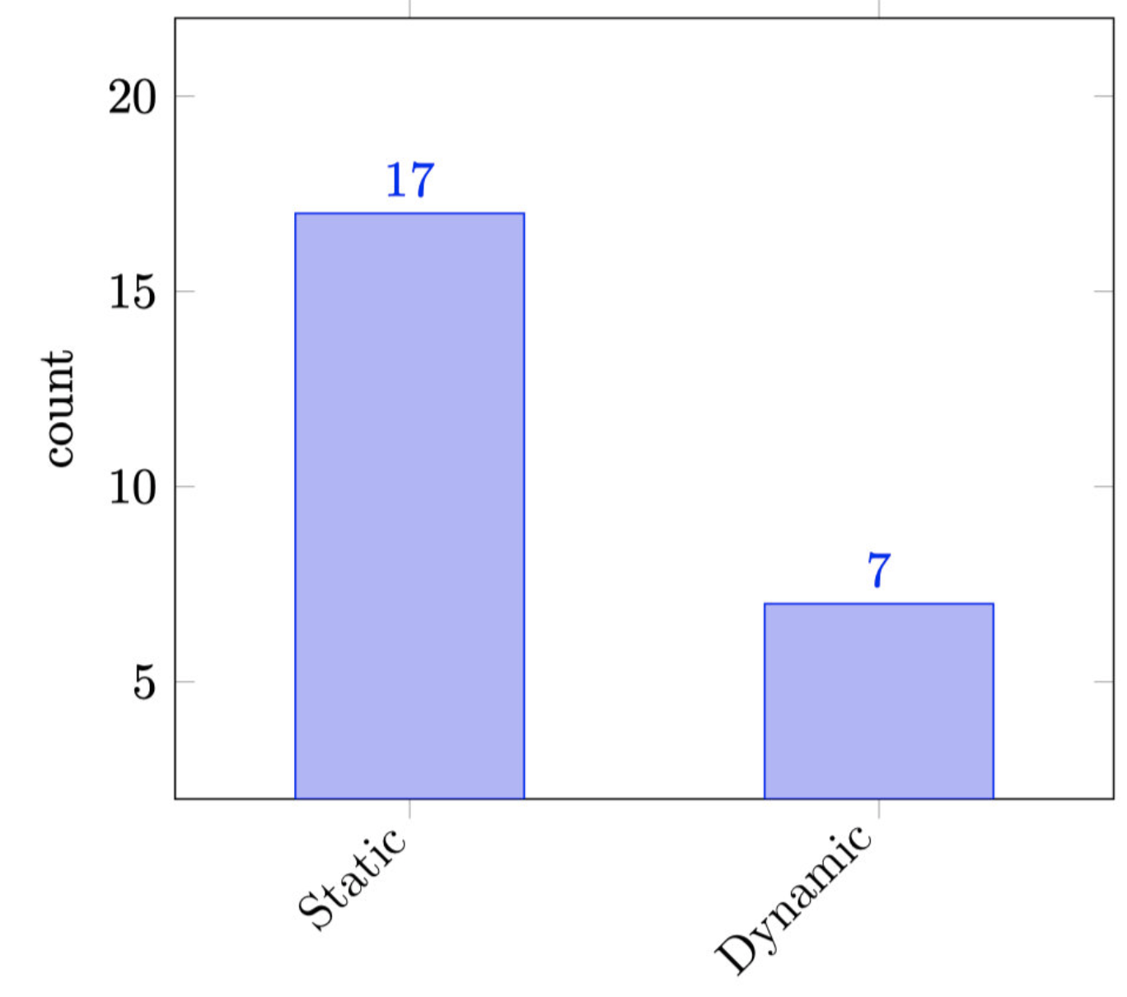
依赖性分析
按分析方法分：

Slide 7
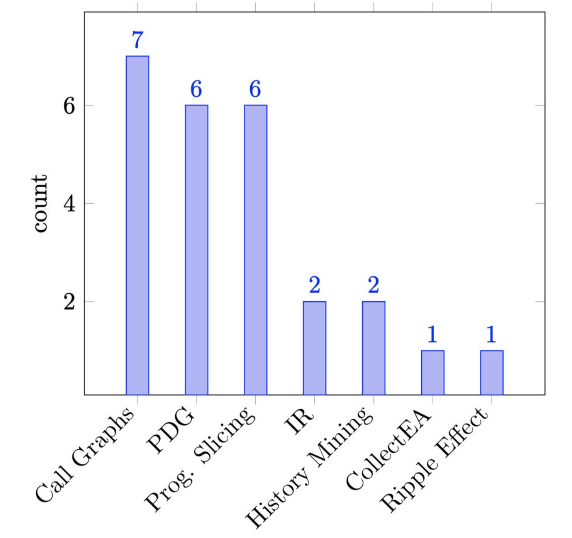
相关分类
按分析技术分：

Slide 8
CodeSurfer
性质：商业工具
支持语言：Python，C/C ++和Java
特征：静态分析
维护周期：1999 – 2020
描述：通过可视化的程序切片帮助开发人员更好地理解代码，使用到的技术包括指针分析，调用图，数据流分析以及影响分析
方法：
构造可视化的程序依赖图
应用程序切片（前向切片和后向切片）
高亮与变更相关的部分帮助开发者理解代码
https://www.grammatech.com/
Notes:
帮助开发人员了解其代码中的复杂关系

Slide 9
CodeSurfer

Slide 10
JArchitect
性质：商业工具
支持语言：Java
特征：静态分析
维护周期：2009 – 2020
描述：开发者选择他们工程中的一个实体，Jarchitect 会展示与该实体存在潜在联系的其他实体（projects、packages、methods、fields）。
方法：
构造程序依赖图和依赖关系结构矩阵
依赖关系图协助开发者判断变更信息和影响
关系结构矩阵提供工程中各个实体之间耦合的数据
http://www.jarchitect.com/

Slide 11
JArchitect

Slide 12
REST
性质：未开源工具
支持语言：C
特征：静态分析
维护周期：2001 – 2008
描述：REST 通过计算 ripple effect 进行变更分析。能够帮助开发者：
确定可能的影响
确定已知的影响
确定软件的稳定性
检查需求

Slide 13
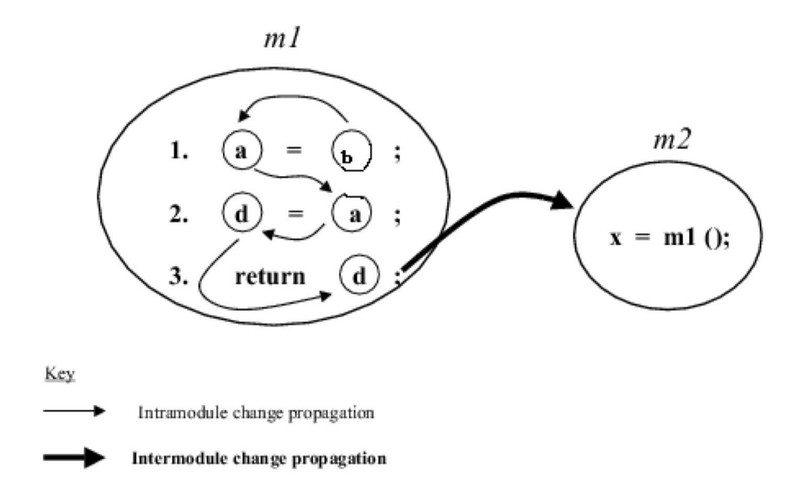
Ripple Eﬀect
Ripple effect 指一个变量的变更对其他实体的影响程度
Matrix V, X, Z，分别计算当前模块的初始变更位置、当前模块内的变更传播信息、模块间的变更传播信息
Matrix C 用来计算模块控制流图的圈复杂度
根据4个矩阵能够计算每个模块的Ripple Effect
Notes:
M = E – N + 2
Black, Sue. Computation of ripple effect measures for software. Diss. London South Bank University, UK, 2001.

Slide 14
JRipples
性质：开源工具， Eclipse插件
支持语言：Java
特征：静态分析, 软件信息检索
维护周期：2005 – 2020
描述： JRipples 由三个组件（解析器，具有组织规则的数据库和用户界面）组成，它分析Java项目中的依赖关系，并返回可能受影响的类的结果集，供开发人员查看。然后，开发人员逐一检查结果，并将其标记为“Impacted”或“Visited”
软件信息检索（DepIR）,IR的作用是补足依赖分析在某些方面的缺陷，如：
处理数据库依赖（database dependency），
如果切片过大，IR能够根据用户的需求定位到相关的位置

Slide 15
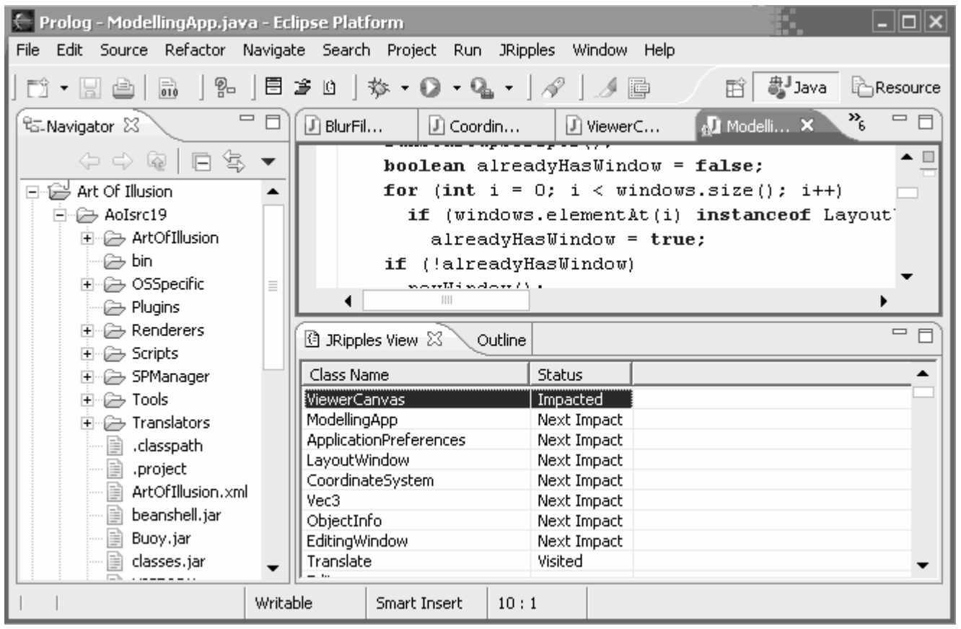
JRipples

Slide 16
ImpactMiner
性质：开源工具， Eclipse插件
支持语言：Java
特征：静态分析, 动态分析，历史信息挖掘
维护周期：2014 – 2015
描述：该工具提出了一种SVN仓库挖掘的方法（MSR），并结合了另外三种分析技术：信息检索（Information Retrieval），动态分析（Dynamic Analysis），历史分析（Historical Analysis）。开发者可以任意选择分析技术进行变更影响分析。

Slide 17
SVN Repositories Mining
1. 通过SVN获取项目的变更集(输入SVN URL和限制范围)
一个项目的不同版本的命名方式：
2. 如果某个版本发生了变更，则生成变更后和变革发生前版本的AST，比较两者的 AST，提取出与每个变更版本相关联的方法集合 itemsets
3. 计算 ，表示 item X 在所有的commits中所占比例
4. 计算 confidence of rule ,
这些规则可以解释为“过去修改过方法 X 的开发人员，也修改过方法 Y，Z 等
开发者可以选择自己感兴趣的方法X，工具会根据 confidence scores 建议相应的方法，如 Y
Notes:
X或Y在所有commits中出现的比例/x在所有commits出现的比例

Slide 18
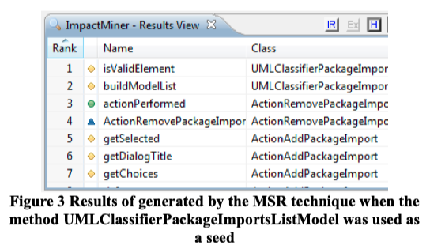
SVN Repositories Mining

Slide 19
IR
IR的工作方式是将一组 artifacts（例如源代码文件）与 requests（例如变更请求）进行比较，并根据它们与查询的相关性对这些 artifacts 进行排名。
1. 建立语料库：获取每种方法的文本
2. NLP：删除运算符和编程语言的关键字，对复合词进行分割（如：impactAnalysis 变成 impact 和 analysis）;将单词还原成词根形式（如：impacted 变成 impact）
3. 用IR索引语料库(倒排索引)：构建矩阵，行对应语料库中的单词，列是相应的方法；m_{i,j} 表示该单词i与方法j的相关度，然后利用SVD降维。
4. 执行查询：将 change request 作为工具的输入
5. 评估影响集：将change request 转化成向量表示并与步骤3每个method的向量进行余弦相似度比较，越高则越相关。
Notes:
An example of such a query is the bug #2472 2 reported in ArgoUML v0.22. The query is formulated from its description “Wrong keyboard focus in Settings dialog after close & reopen […]”.

Slide 20
Dyn
利用 Java 平台调试器体系结构（JPDA 3）和测试和性能工具平台（TPTP4）收集有关软件系统的运行时信息。

Slide 21
结合
IRDyn：从IR结果中消除了没有出现在执行轨迹中的结果
IRHist：
IR在位置i上的结果出现在位置2i-1的IRHist列表中
Hist在位置i上产生的结果出现在位置2i的IRHist列表中
如果某个方法同时出现在“ IR”和“Hist”列表中，则它在IRHist中仅出现一次。
DynHist:此组合仅返回出现在执行跟踪和关联规则结果中的方法。
IRDynHist: 首先计算IRDyn, 然后与IRHist规则相同，区别是IRDyn 替代IRHist中的IR

Slide 22
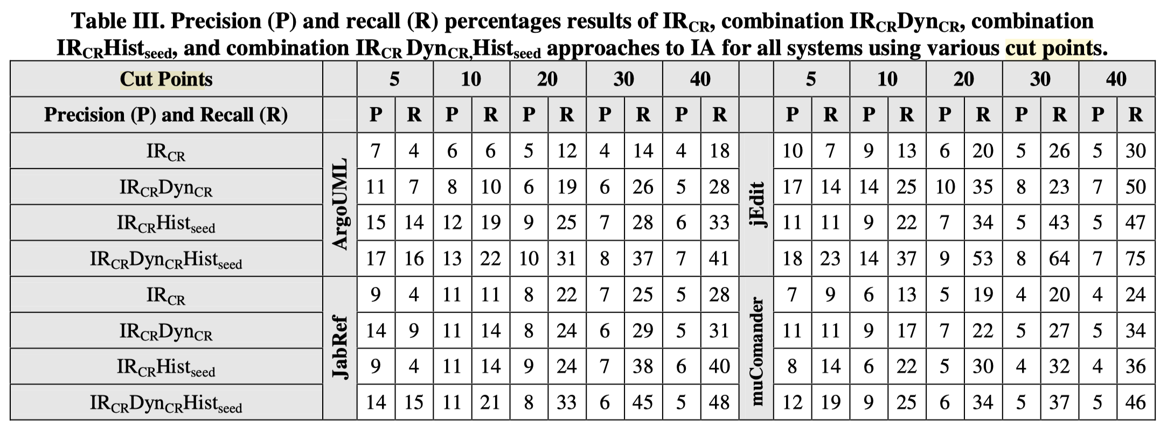

Slide 23
参考文献
Galbo, Stephanie Perez Day. A Survey of Impact Analysis Tools for Effective Code Evolution. Diss. 2017.
Li, Bixin, et al. "A survey of code‐based change impact analysis techniques." Software Testing, Verification and Reliability 23.8 (2013): 613-646.
Bilal, Haider, and Sue Black. "Using the ripple effect to measure software quality." SOFTWARE QUALITY MANAGEMENT-INTERNATIONAL CONFERENCE-. Vol. 13. 2005.
Dit, Bogdan, et al. "Impactminer: A tool for change impact analysis." Companion Proceedings of the 36th International Conference on Software Engineering. 2014.
Gethers, Malcom, et al. "Integrated impact analysis for managing software changes." 2012 34th International Conference on Software Engineering (ICSE). IEEE, 2012.
Buckner, Jonathan, et al. "JRipples: A tool for program comprehension during incremental change." 13th International Workshop on Program Comprehension (IWPC'05). IEEE, 2005.
Black, Sue. Computation of ripple effect measures for software. Diss. London South Bank University, UK, 2001.

Slide 24
谢谢！

